Slide 1








华南农业大学紫荆PPT
在此添加副标题
汇报人：华小农
时间：2025.5.1

Slide 2



目录
1.
学校概况
2.
学科优势
School Overview
Discipline advantages
3.
发展优势
4.
总结展望
Development advantages
Summarize and outlook

Slide 3

PART 1
学校概况
School Overview

Slide 4

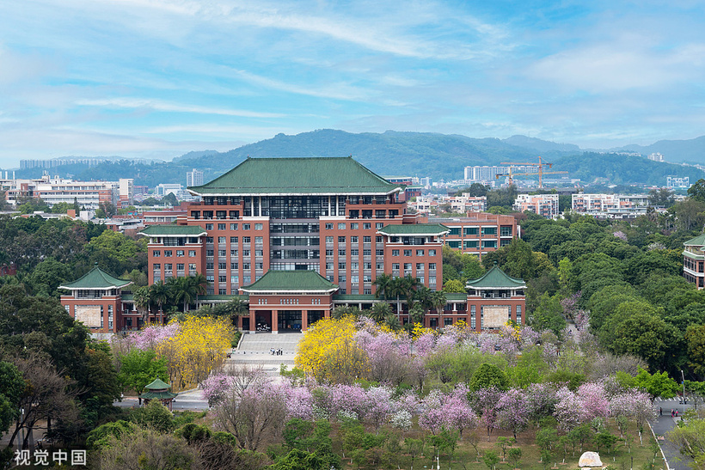

学校概况
学科优势
发展优势
总结展望
华南农业大学是国家“双一流”建设高校。校园坐落在素有“花城”美誉的广州市，土地总面积8211亩，其中天河五山校部4407亩，增城教学科研基地3804亩。学校建筑总面积140万平方米，自然景色与人文景观交相辉映，形成了“五湖四海一片林”的优美环境。

Slide 5


学校概况
学科优势
发展优势
总结展望
2022年
2015年
2000年
2022 年，入选国家“双一流”建设高校。
1984年
1979年
2015 年，学校整体进入广东省高水平大学建设行列。
2000 年国家深化高校管理体制改革，学校由农业部划归广东省主管。
1952年
1984 年，更名为华南农业大学。
1909年
1979 年，经国务院批准列为全国重点高等学校。
1952 年全国高校院系调整时，由中山大学农学院、岭南大学农学院和广西大学农学院畜牧兽医系及病虫害系的一部分合并成立华南农学院，隶属农业部主管；毛泽东主席亲笔题写了校名。
学校办学历史可追溯至始创于 1909 年的广东全省农事试验场及附设农业讲习所。

Slide 6

学校概况
学科优势
发展优势
总结展望
文
史
理
经
农
管
工
法
哲
华南农业大学是一所以农业科学、生命科学为优势，农、工、理、文、史、经、管、法、艺、哲等多学科协调发展的综合性大学。学校学科门类齐全，有98个本科专业，13个博士学位授权一级学科，3个博士专业学位类别，30个硕士学位授权一级学科，21个硕士专业学位类别。

Slide 7

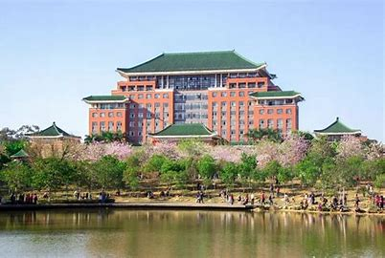

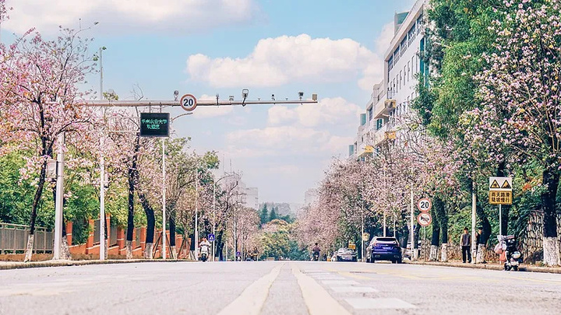
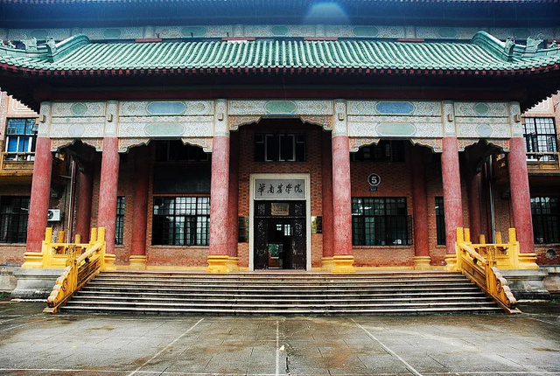
学校概况
学科优势
发展优势
总结展望
学校坚持中国特色现代大学制度，以改革创新引领推进治理体系和治理能力现代化建设。建立健全以学校章程为核心的规章制度体系，完善以教授治学为主导的学术治理体系，加强民主管理与民主监督，实现多元参与内部治理。全面推进依法治教、依法办学、依法治校，获评“全省依法治校示范校”。“院为实体”改革和管理服务机构“大部制”改革稳步推进，支撑服务学校“双一流”建设和高质量内涵式发展。

Slide 8
PART 2
学科优势
Discipline advantages

Slide 9

学校概况
学科优势
发展优势
总结展望
作物学入选国家“双一流”建设学科
获批10个广东省高水平大学建设计划重点建设学科。
ESI全球排名前1‰
植物学 | 动物学 | 农业科学

Slide 10
学校概况
学科优势
发展优势
总结展望
ESI全球排名前1%
植物学与动物学 | 化学 | 农业科学 | 材料科学
环境科学与生态学 | 微生物学 | 生物学与生物化学 | 工程学
分子生物学与遗传学 | 免疫学 | 计算机科学 | 药理学与毒理学
社会科学总论

Slide 11

学校概况
学科优势
发展优势
总结展望
14 个国家级科研平台
国家科学技术奖16项
122个省部级科研平台
国家科技进步、技术发明和自然科学三大奖全覆盖
建设永根科技站站点67个（含3个海外站点）
校地企共建产学研新型研发机构57个
4个广东省高校特色新型智库
政府共建乡村振兴研究院地方分院4个
新农村发展研究院地方分院4个

Slide 12
PART 3
发展优势
Development advantages

Slide 13

学校概况
学科优势
发展优势
总结展望
区域优势
政策优势
资源优势
华南农业大学位于粤港澳大湾区，区域优势明显，就业环境相对良好，拥有国际大环境优势。
国家越来越重视农业，国家发展政策向农业倾斜，有利于华南农业大学发展，获得更多政策支持。“双一流”建设为学校获得更多的政策倾斜。
华南农业大学面积广阔，是广东省单体面积最大的学校。学校内风景优美，学习环境优越。学校历经115年，校友资源强，有更多资源支持。

Slide 14
PART 4
总结展望
Summarize and outlook

Slide 15
学校概况
学科优势
发展优势
总结展望
说明：
本PPT选取了华南农业大学的一个象征——紫荆花作为PPT主要元素与主题。总体采用紫色色调，搭配紫荆花插图与华南农业大学特色建筑。此PPT适用于答辩，汇报，教学用。

Slide 16
THANKS
汇报人：华小农
时间：2025.5.1

